Slide 1
Движение тел под действием силы тяжести.
То что знаем,- ограничено,
а, то, что мы не знаем,- бесконечно.
Цель урока:
1. Познакомить учащихся с движением тел под действием силы тяжести, брошенному под углом к горизонту.
2. Закрепить знание при решении задач по данной теме.
3. Воспитывать умение работать над новой темой.

Slide 2
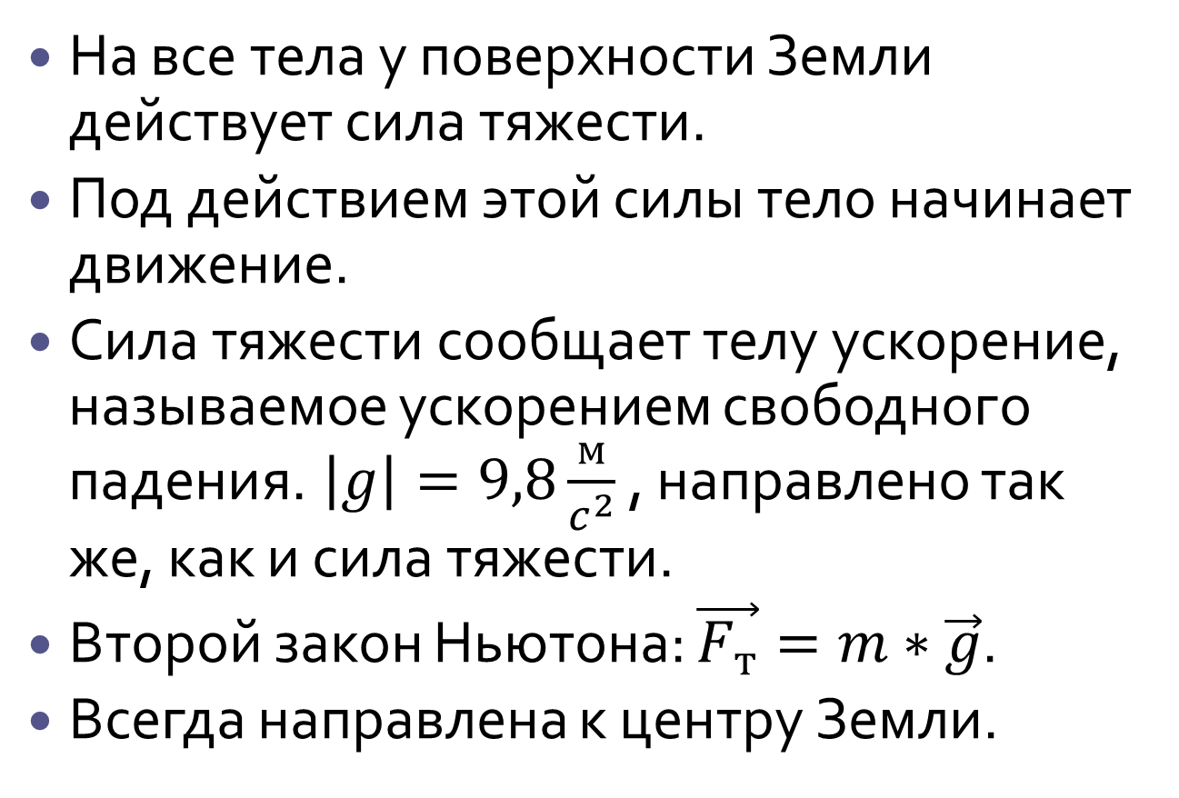
Сила тяжести.
На все тела у поверхности Земли действует сила тяжести.
Под действием этой силы тело начинает движение.
Сила тяжести сообщает телу ускорение, называемое ускорением свободного падения. $\left|g\right|=9,8\frac{м}{c^{2}}$ , направлено так же, как и сила тяжести.
Второй закон Ньютона: $\vec{F_{т}}=m∗\vec{g}$.
Всегда направлена к центру Земли.

Slide 3
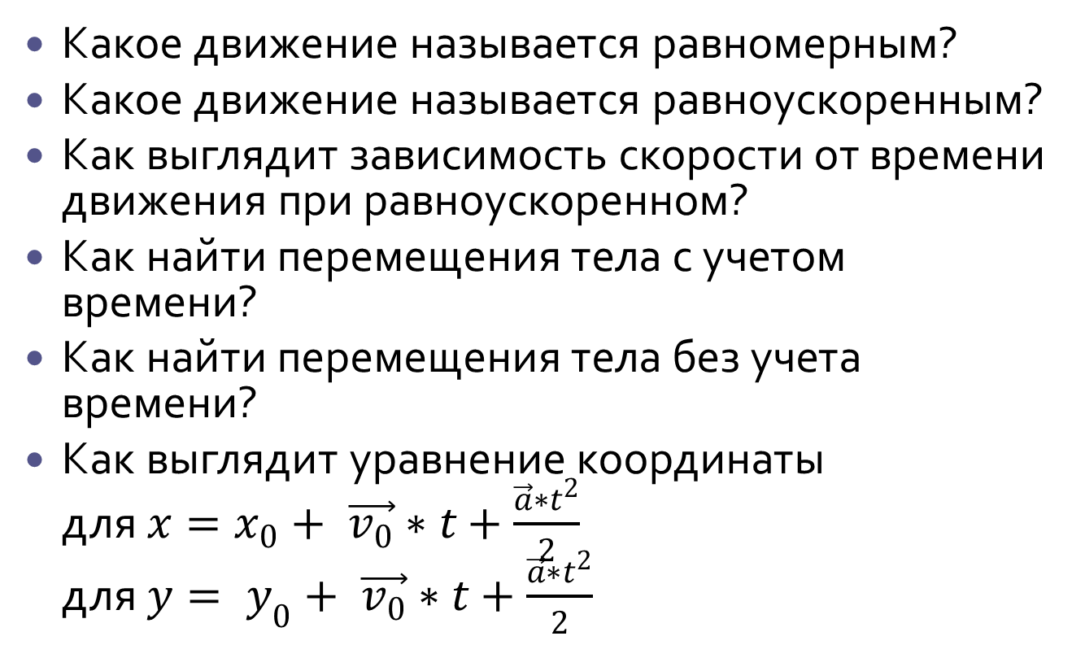
Фронтальный опрос.
Какое движение называется равномерным?
Какое движение называется равноускоренным?
Как выглядит зависимость скорости от времени движения при равноускоренном?
Как найти перемещения тела с учетом времени?
Как найти перемещения тела без учета времени?
Как выглядит уравнение координаты для $x=x_{0}+ \vec{v_{0}}∗t+\frac{\vec{a}∗t^{2}}{2}$ для $y= y_{0}+ \vec{v_{0}}∗t+\frac{\vec{a}∗t^{2}}{2}$

Slide 4

Формулы, используемые при движении тел под действием силы тяжести.
$\vec{v}= \vec{v_{0}}+ \vec{g}∗t$
$\vec{S}=\vec{v_{0}}∗t+\frac{\vec{g}∗t^{2}}{2}$
$\vec{S}= \frac{\vec{v^{2}}+\vec{v_{0}^{2}}}{2\vec{g}}$
$x=x_{0}+ \vec{v_{0}}∗t+\frac{\vec{g}∗t^{2}}{2}$
$y= y_{0}+ \vec{v_{0}}∗t+\frac{\vec{g}∗t^{2}}{2}$

Slide 5
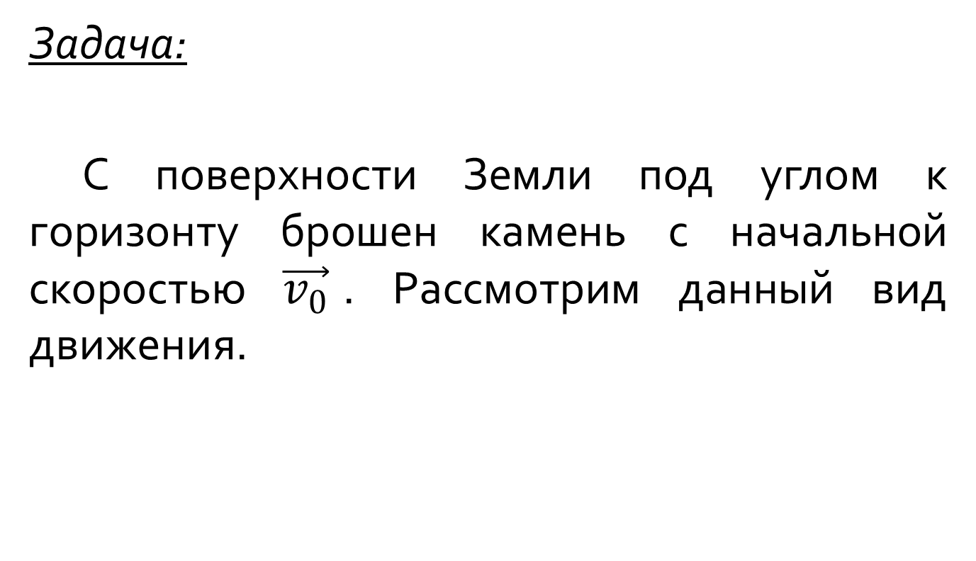
Движение тела под углом к горизонту.
Задача:
С поверхности Земли под углом к горизонту брошен камень с начальной скоростью $\vec{v_{0}}$. Рассмотрим данный вид движения.

Slide 6


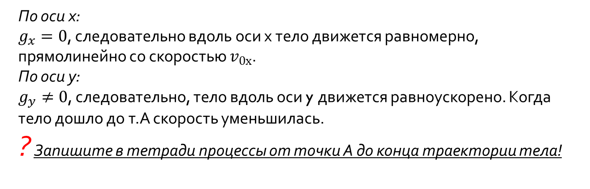
Сделаем рисунок.
y
? Как вы думаете, как будет выглядеть траектория движения тела?
$$\vec{g}$$
A
$$\vec{v_{0}}$$
H
Траекторией движения будет являться парабола, что докажем позже.
α
x
L
По оси х:
$g_{x}=0$, следовательно вдоль оси х тело движется равномерно, прямолинейно со скоростью $v_{0х}$.
По оси у:
$g_{y}≠0$, следовательно, тело вдоль оси y движется равноускорено. Когда тело дошло до т.А скорость уменьшилась.
? Запишите в тетради процессы от точки А до конца траектории тела!

Slide 7
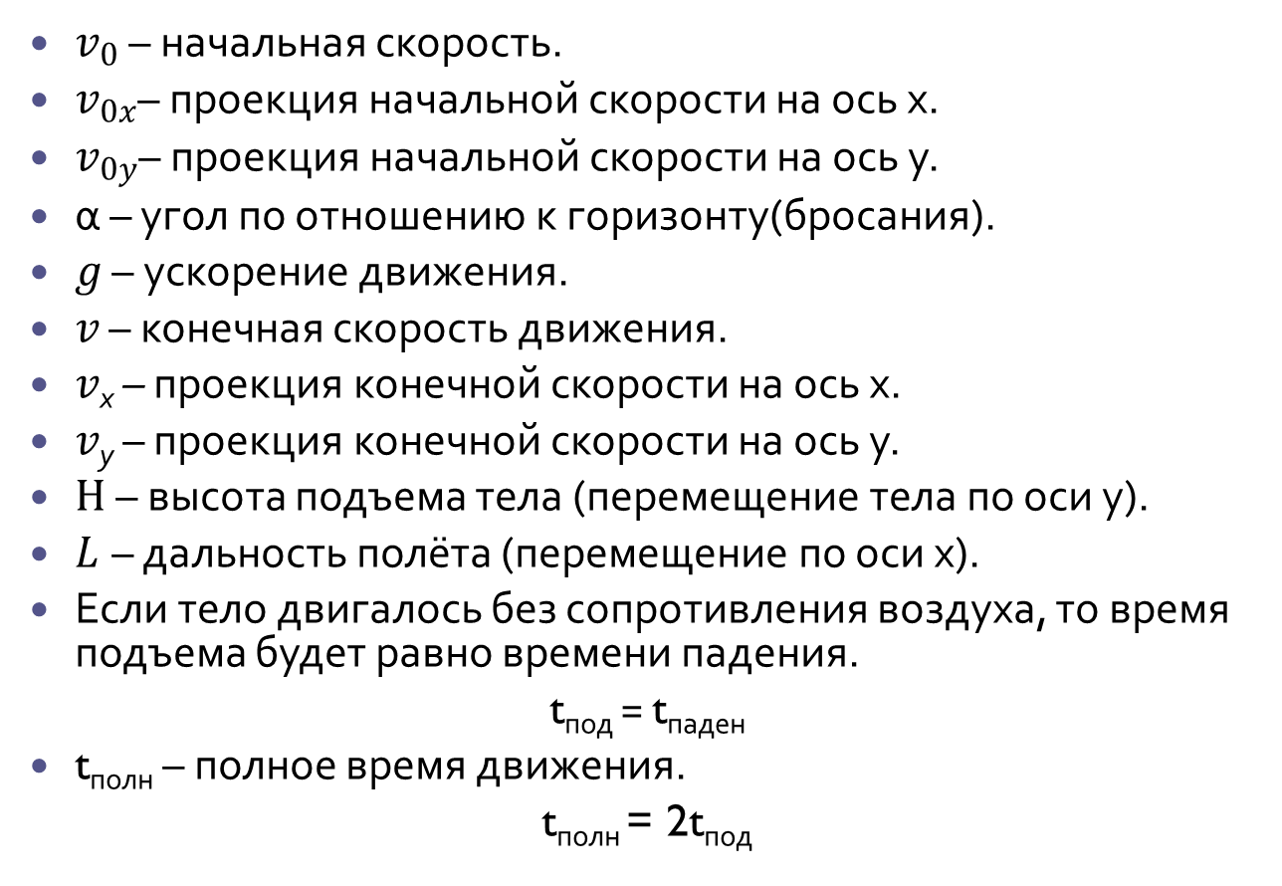
Характеристики движения.
$v_{0}$ – начальная скорость.
$v_{0x}$– проекция начальной скорости на ось х.
$v_{0y}$– проекция начальной скорости на ось у.
α – угол по отношению к горизонту(бросания).
$g$ – ускорение движения.
$v$ – конечная скорость движения.
$v$_{х} – проекция конечной скорости на ось х.
$v$_{у} – проекция конечной скорости на ось у.
$Н$ – высота подъема тела (перемещение тела по оси у).
$L$ – дальность полёта (перемещение по оси х).
Если тело двигалось без сопротивления воздуха, то время подъема будет равно времени падения.
t_{под} = t_{паден}
t_{полн} – полное время движения.
t_{полн} = 2t_{под}

Slide 8
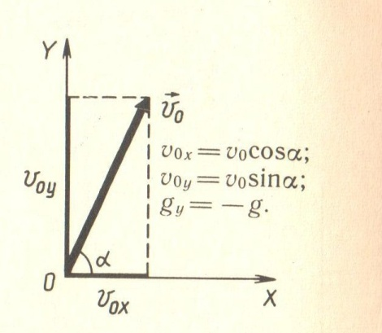
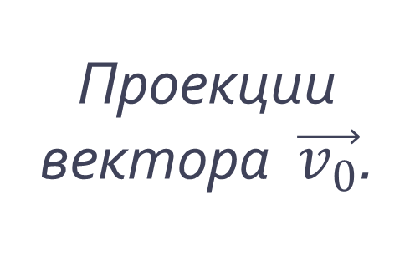
Проекции вектора $\vec{v_{0}}$.
Чтобы построить проекцию начальной скорости на ось х, необходимо опустить перпендикуляры.

Slide 9





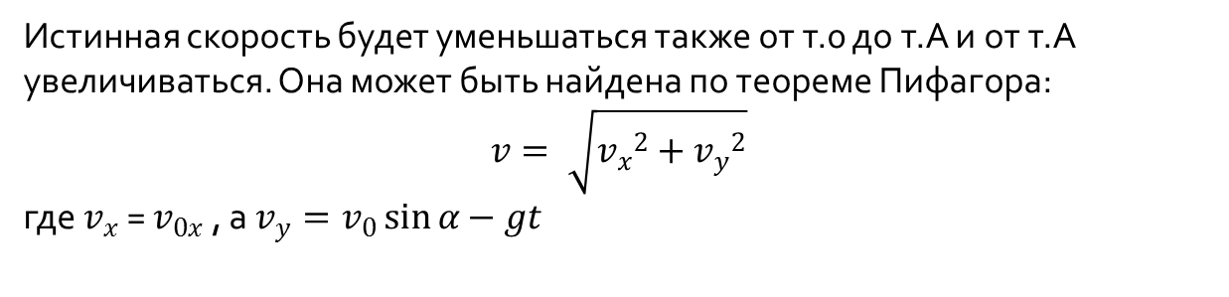
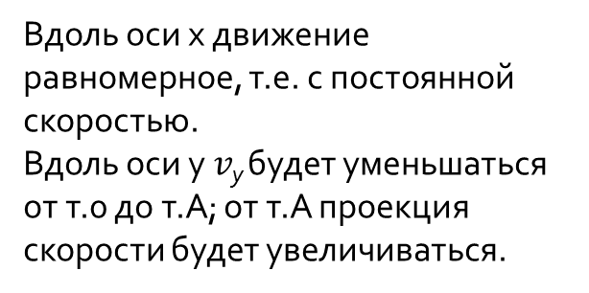








Изменение скорости при движении.
y
Вдоль оси х движение равномерное, т.е. с постоянной скоростью.
Вдоль оси у $v$_{у} будет уменьшаться от т.0 до т.А; от т.А проекция скорости будет увеличиваться.
$$\vec{g}$$
$$v_{by}$$
$$\vec{v_{b}}$$
A
$$\vec{v_{a}}$$
$$\vec{v_{0}}$$
$$v_{0y}$$
$$v_{bx}$$
$$v_{cy}$$
$$\vec{v_{c}}$$
$$v_{cx}$$
$$v_{0x}$$
x
$$v_{dy}$$
$$v_{dx}$$
$$\vec{v_{d}}$$
Истинная скорость будет уменьшаться также от т.0 до т.А и от т.А увеличиваться. Она может быть найдена по теореме Пифагора:
$$v= \sqrt{{v_{x}}^{2}+{v_{y}}^{2}}$$
где $v_{x}$ = $v_{0x}$ , а $v_{y}=v_{0}\sin{α}−gt$

Slide 10
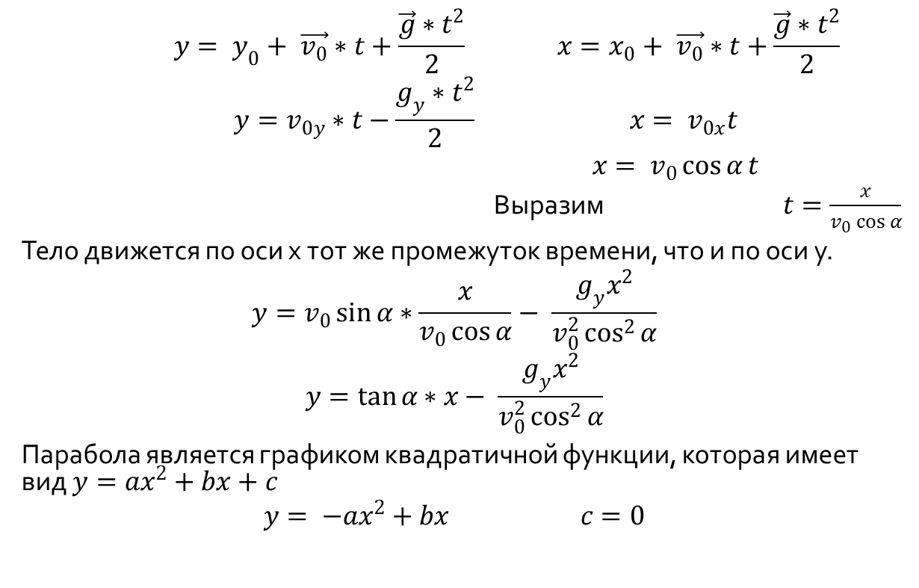
Траектория движения – парабола.
$$y= y_{0}+ \vec{v_{0}}∗t+\frac{\vec{g}∗t^{2}}{2} x=x_{0}+ \vec{v_{0}}∗t+\frac{\vec{g}∗t^{2}}{2}$$
$$y=v_{0y}∗t−\frac{g_{y}∗t^{2}}{2} x= v_{0x}t$$
$$x= v_{0}\cos{α}t$$
Выразим $t=\frac{x}{v_{0}\cos{α}}$
Тело движется по оси х тот же промежуток времени, что и по оси у.
$$y=v_{0}\sin{α}∗\frac{x}{v_{0}\cos{α}}− \frac{g_{y}x^{2}}{v_{0}^{2}\cos^{2}{α}}$$
$$y=\tan{α}∗x− \frac{g_{y}x^{2}}{v_{0}^{2}\cos^{2}{α}}$$
Парабола является графиком квадратичной функции, которая имеет вид $y=ax^{2}+bx+c$
$$y= −ax^{2}+bx c=0$$

Slide 11

Расчетные формулы:
$v_{0x}=v_{0}\cos{α}$
$v_{0y}=v_{0}\sin{α}$
$v= \sqrt{{v_{x}}^{2}+{v_{y}}^{2}}$
$v_{x}=v_{0}\cos{α}$
$v_{y}=v_{0}\sin{α}−gt$
$S\left(y\right)=H= \frac{v_{y}^{2}+v_{0y}^{2}}{2g}$
$S\left(y\right)=H=v_{0y}∗t−\frac{g∗t^{2}}{2}$
$α=x=v_{0x}t=v_{0}\cos{α}∗t$

